Slide 2
DEPARTAMENTO DE CIENCIAS ECONÓMICAS, ADMINISTRATIVAS Y DE COMERCIO
INGENIERÍA EN MERCADOTECNIA
TEMA: ‘ANÁLISIS DEL NIVEL DE SATISFACCIÓN DE LOS GRADUADOS DEL DEPARTAMENTO DE CIENCIAS,ECONÓMICAS, ADMINISTRATIVAS Y DE COMERCIO DE LA UNIVERSIDAD DE LAS FUERZAS ARMADAS - ESPE’
AUTOR: CHUQUIMARCA ARANHA, PAOLA ROCÍO
DIRECTOR: ING. TERAN, MARCELO., MBA
CODIRECTOR: ING. JARAMILLO, MARCO., MPDE
SANGOLQUÍ, MARZO 2015

Slide 3
“Lo que no se define no se puede medir, lo que no se mide no se puede mejorar y lo que no se mejora se degrada siempre”.
Lord Kelvin

Slide 4
Problema
Contribuirá: Mejoramiento institucional
Necesidad: analizar el nivel de satisfacción de los servicios que presta la Universidad de las Fuerzas Armadas – ESPE.
Fin: fortalecimiento de los estándares de calidad del servicio
Medio: evaluación, certificación y acreditación.
ANTECEDENTES
PNDBV
Plan Estratégico Institucional (2012 -2016)
Universidad De Las Fuerzas Armadas – ESPE
LOES
CEAACES
LEYES Y ESTATUTOS
Notes:
ANTECEDENTES
PNDBV: Mejorar la calidad de la educación en todos sus niveles y modalidades.
LOES: realizar y mantener un seguimiento continuo de los estudiantes graduados de las instituciones educativas de nivel superior
CEAACES:Determinar las condiciones generales de las instituciones, programas o carreras a través de la “recopilación sistemática de datos cuantitativos y cualitativos
ESTATUTO DE LA UNIVERSIDAD DE LAS FUERZAS ARMADAS – ESPE
PLAN ESTRATÉGICO INSTITUCIONAL (2012 -2016):
Objetivo 1.- “Posicionar nacional e internacionalmente a la “ESPE”,
Objetivos Específicos:1.2“Certificando y acreditando a la Institución”, 1.4“Diseñando e implementando sistemas y herramientas tecnológicas que permitan la disponibilidad de la información en tiempo real” y 1.5“Diseñando e implantando sistemas de gestión institucional”.
PLAN DE DESARROLLO ESTRATÉGICO INSTITUCIONAL
Objetivo Estratégico 1:Incrementar el reconocimiento de la Universidad de las Fuerzas Armadas – ESPE, como una institución referente en educación superior”. Estrategia 1 .1.-Alcanzar estándares nacionales e internacionales de calidadPerspectiva usuario y clientes
Objetivo estratégico 1: Incrementar la calidad de los profesionales y postgraduadosIndicadores 1.2: Indice de satisfaccion de los graduados y postgraduados con la formacion lograda en la universidad
REGLAMENTO DE SEGUIMIENTO A GRADUADOS: OBJETIVOS ESPECÍFICOS: Planes de mejora académica
Fin: ser evaluados, verificar la eficiencia de la educación impartida y obtener la acreditación respectiva.
-Emitir un juicio o diagnóstico, analizando sus componentes, funciones, procesos, a fin de que sus resultados sirvan para reformar y mejorar” el sistema de educación superior universitario
Necesidad: de realizar esta investigación para determinar el nivel de satisfacción de los estudiantes graduados del CEAC.
Contribuirá: plan de mejoras de la carrera y universidad.
Oportunidad del objetivo:
La Universidad de las Fuerzas Armadas – ESPE, a fin de lograr el mejoramiento Institucional, requiere conocer el nivel de satisfacción de los estudiantes y graduados del CEAC, determinar las condiciones generales de las institución a través de la recopilación sistemática de datos cuantitativos y cualitativos que permitan emitir un juicio o diagnóstico, analizando componentes, funciones y procesos de los servicios brindados a los servicios brindados a la comunidad universitaria.
Viabilidad del objetivo:
Para la consecución del objetivo planteado en esta investigación, se cuenta con información que el Departamento del CEAC posee, tanto en libros como en las diferentes Unidades, Servicios y Departamentos que la Universidad, brinda a la comunidad politécnica. Igualmente conforme la demanda que presente estudio requiera, se solicitará el apoyo de los estudiantes de los últimos niveles para la realización de encuestas personales, y la base de datos de los graduados para las encuestas vía internet.
Importancia del objetivo:
El objetivo propuesto es importante en términos académicos y prácticos, a la vez que me posibilitará aplicar los conocimientos adquiridos a lo largo de mi carrera universitaria en Ingeniería en Mercadotecnia, además de ser fuentes de ayuda tanto para el CEAC, como para la Universidad de las Fuerzas Armadas – ESPE, a fin de que sus resultados sirvan para reformar y mejorar el sistema de educación del departamento del CEAC y de la comunidad universitaria

Slide 5
OBJETIVOS
GENERAL
Realizar un análisis del nivel de satisfacción de los graduados del Departamento de Ciencias Económicas, Administrativas y de Comercio de la Universidad de las Fuerzas Armadas – ESPE.
Establecer las bases de la Investigación Científica.
Identificar las teorías de satisfacción, que más se adapte a las necesidades del estudio planteado.
Realizar la investigación de mercados, a través de la aplicación del modelo de medición de satisfacción seleccionado
Elaborar una propuesta estratégica
ESPECÍFICOS

Slide 6
Modelo SERVQUAL
CALIDAD DEL SERVICIO
Parasuraman, Zeitham y Berry (1985)
Cuestionario: Expectativa Percepciones | Escala : Likert 1 al 7 (Totalmente Insatisfactorio a Totalmente Satisfactorio.
ELEMENTOS TANGIBLES
EMPATÍA
SEGURIDAD
CAPACIDAD DE RESPUESTA
CONFIABILIDAD
DIMENSIONES SERVQUAL
Notes:
Parasuraman, Zeitham y Berry (1985) definen a la calidad del servicio como “la amplitud de la diferencia que exista entre las expectativas o deseos de los usuarios y sus percepciones”.
Principal indicador de la calidad de un servicio es la satisfacción del usuario.
Mejías y Martínez (2007) define a la Satisfacción Estudiantil como “el nivel del estado de ánimo que poseen los estudiantes con respecto a su institución, como resultado de la percepción que poseen con respecto al cumplimiento de sus necesidades, expectativas e intereses”.
ELEMENTOS TANGIBLES
Apariencia de las instalaciones físicas, equipos, personal y materiales de comunicación.
FIABILIDAD
Habilidad para ejecutar el servicio prometido de forma fiable y cuidadosa.
CAPACIDAD DE RESPUESTA
Disposición y voluntad de los empleados para ayudar al cliente y proporcionar el servicio.
SEGURIDAD
Conocimiento y atención mostrados por los empleados y sus habilidades para inspirar credibilidad y confianza.
EMPATÍA
Atención individualizada que ofrecen las empresas a los usuarios.

Slide 7
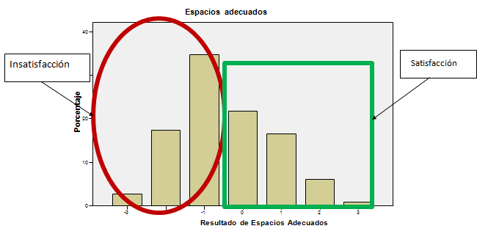
Resultados SERVQUAL
SATISFACCIÓN= PERCEPCIONES – EXPECTATIVAS
Percepciones < Expectativas
INSATISFACCIÓN
Percepciones = Expectativas
SATISFACCIÓN
Percepciones > Expectativas
COMPLACENCIA

Slide 8
1. DISEÑO DE LA MUESTRA
4. PRESENTACIÓN DE RESULTADOS
2. RECOLECCIÓN DE DATOS
3. PROCESAMIENTO DE DATOS
APLICACIÓN DEL MODELO SERVQUAL

Slide 9
Diseño de la muestra
 |  | Aplicado al estudio
Z | Nivel de confianza | Z = | 1,96
N | Universo | N = | 4533
e | Error muestral | e = | 0,05
n | Tamaño de la muestra | n= | 215
p | probabilidad de éxito | p= | 0,8
q | probabilidad de fracaso | q= | 0,2
Unidad de Admisión y Registro
Unidad de Bienestar Estudiantil
Departamento del CEAC
CARRERA | GRADUADOS | TOTAL ESTUDIANTES | Estudiantes con mayor o igual a 185 créditos
Ingeniería en Finanzas y Auditoría | 445 | 409 | 136
Ingeniería en Mercadotecnia | 219 | 549 | 183
Ingeniería Comercial | 447 | 732 | 244
TOTAL | 1.111 | 1.790 | 563
SUB TOTAL | 1674

Slide 10
Recolección de datos
SECCIÓN 1
SECCIÓN 3
SECCIÓN 2

Slide 11
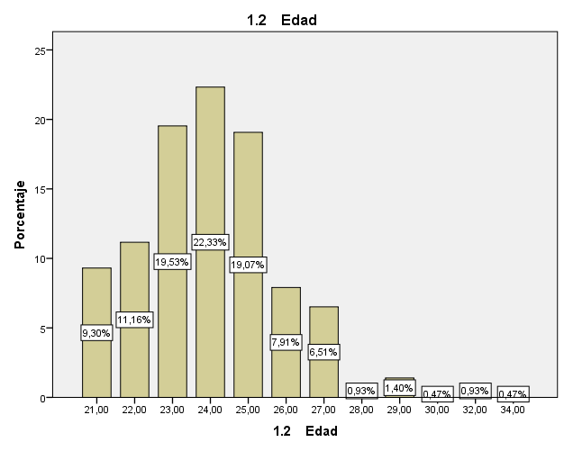
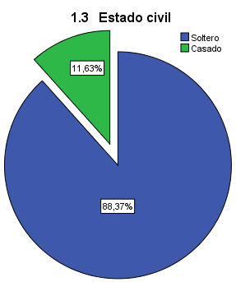
Procesamiento de datos

Slide 12
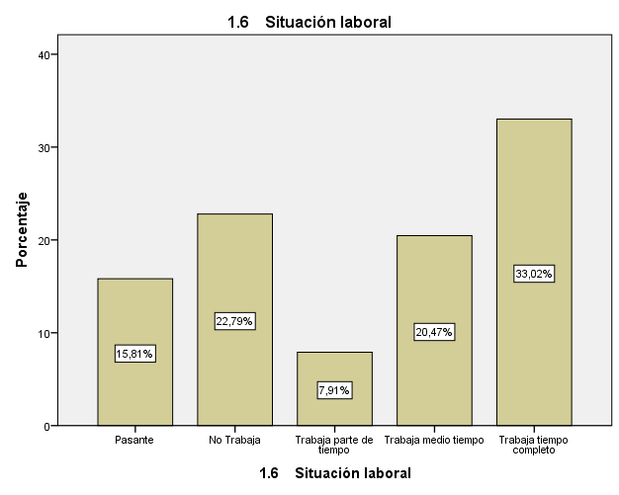

Slide 13
Elementos Tangibles
RESULTADO = PECEPCIÓN - EXPECTATIVA |  | Expectativa | Percepción | Brecha | Satisfacción | Insatisfacción
1 | Las Instalaciones físicas de la Universidad (edificios, salas de informática, laboratorios, biblioteca, auditorio, gimnasio, baños, zonas verdes, etc) son cómodas, limpias y visualmente atractivas. | 5,65 | 5,18 | -0,47 | 59,50 | 40,50
2 | La universidad cuenta con espacios adecuados para la realización de eventos (científicos, académicos, culturales, deportivos). | 5,73 | 5,47 | -0,27 | 63,70 | 36,30
3 | Los sitios donde se imparten clases son atractivos y ayudan a crear un ambiente acogedor y adecuado para el aprendizaje (número de mobiliarios, iluminación y ventilación). | 5,76 | 5,10 | -0,67 | 58,10 | 41,90
4 | La Universidad cuenta con equipos (cómputo, laboratorios, biblioteca, auditorio, etc.) actualizados. | 6,16 | 4,61 | -1,55 | 22,30 | 77,70
5 | Los elementos de comunicación (folletos, reportes y similares) son visualmente atractivos y funcionales | 5,53 | 4,42 | -1,11 | 47,00 | 53,00
6 | La presentación del personal docente. | 5,69 | 5,31 | -0,38 | 67,40 | 32,60
7 | Presentación del personal administrativo. | 5,70 | 5,45 | -0,25 | 71,60 | 28,40
TOTAL |  | 5,75 | 5,08 | -0,67 | 55,66 | 44,34
Confiabilidad
RESULTADO = PECEPCIÓN - EXPECTATIVA |  | Expectativa | Percepción | Brecha | Satisfacción | Insatisfacción
8 | Cumplimiento del cronograma (horarios de clase, fechas de entrega de notas, actividades extracurriculares) por parte del docente | 6,25 | 4,49 | -1,78 | 18,60 | 81,40
9 | Atención, entrega de documentación y cumplimiento de horarios de servicio por parte del personal administrativo | 6,20 | 3,71 | -2,53 | 14,90 | 85,10
10 | Comprensión y colaboración por parte del personal administrativo | 6,04 | 3,28 | -2,77 | 16,30 | 83,70
11 | Comprensión y colaboración del personal docente frente a problemas de tipo académico | 6,06 | 3,61 | -2,49 | 18,60 | 81,40
12 | El personal administrativo de la Universidad realiza bien el servicio desde la primera vez. | 6,06 | 3,26 | -2,75 | 16,70 | 83,30
13 | Cumplimiento de los servicios de la Unidad de bienestar estudiantil (ayudas económicas, seguro de accidentes, desarrollo estudiantil, bolsa de empleo, etc). | 5,99 | 4,11 | -1,83 | 28,80 | 71,20
14 | Cumplimiento de los servicios universitarios (biblioteca, departamento médico - odontológico - farmacia, editorial, residencia, etc). | 6,10 | 4,88 | -1,87 | 40,50 | 59,50
TOTAL |  | 6,10 | 3,91 | -2,19 | 22,06 | 77,94

Slide 14
Empatía
RESULTADO = PECEPCIÓN - EXPECTATIVA |  | Expectativa | Percepción | Brecha | Satisfacción | Insatisfacción
28 | Atención individualizada al estudiante por parte del personal administrativo presta | 6,06 | 3,84 | -2,21 | 18,10 | 81,90
29 | Cuando es necesaria y solicitada los docentes le dan atención individualizada al estudiante | 6,12 | 4,43 | -1,70 | 25,10 | 74,90
30 | La Universidad de las Fuerzas Armadas - ESPE muestra interés en el estudiante y los toma en cuenta en las decisiones, actividades, proyectos, eventos, etc. | 6,06 | 3,66 | -2,40 | 21,40 | 78,60
31 | Los docentes se preocupan por el aprendizaje, motivan el interés por la materia y fomentan la participación de los estudiantes. | 6,02 | 4,29 | -1,74 | 22,30 | 77,70
32 | Horarios de clase son adecuados a las necesidades de los estudiantes. | 6,15 | 3,97 | -2,17 | 23,30 | 76,70
33 | Horarios de atención de los servicios universitarios(biblioteca, departamento médico - odontológico - farmacia, etc) cómodos para los estudiantes. | 5,94 | 3,97 | -1,96 | 27,90 | 72,10
34 | Equipos de la Universidad (cómputo, laboratorios, biblioteca, auditorio, etc.) disponibles, accesibles y adecuados a las necesidades de los estudiantes. | 6,13 | 4,28 | -1,83 | 27,40 | 72,60
TOTAL |  | 6,07 | 4,06 | -2,01 | 23,64 | 76,36
Seguridad
SEGURIDAD
RESULTADO = PECEPCIÓN - EXPECTATIVA |  | Expectativa | Percepción | Brecha | Satisfacción | Insatisfacción
21 | El comportamiento del docente de la Universidad le inspira confianza. | 6,05 | 4,62 | -1,47 | 20,90 | 79,10
22 | Seguridad en sus trámites administrativos realizados con la Universidad. | 6,05 | 3,73 | -2,33 | 14,00 | 86,00
23 | Atención, educación y respeto del personal administrativo en el trato con los estudiantes. | 6,07 | 3,51 | -2,57 | 17,20 | 82,80
24 | Atención, educación y respeto del personal docente en el trato con los estudiantes. | 6,00 | 4,54 | -1,41 | 27,00 | 73,00
25 | El personal administrativo posee los suficientes conocimientos para dar respuesta a las inquietudes de los estudiantes. | 5,96 | 3,89 | -2,04 | 19,50 | 80,50
26 | Los docentes poseen un nivel suficiente y actualizado de conocimientos teóricos y prácticos. | 6,06 | 4,43 | -1,62 | 17,70 | 82,30
27 | Las notas son asignadas por los docentes siguiendo únicamente criterios de objetividad. | 6,12 | 4,48 | -1,69 | 22,80 | 77,20
TOTAL |  | 6,04 | 4,17 | -1,87 | 19,87 | 80,13

Slide 15
Capacidad de Respuesta
RESULTADO = PECEPCIÓN - EXPECTATIVA |  | Expectativa | Percepción | Brecha | Satisfacción | Insatisfacción
15 | El personal administrativo de la Universidad le comunica cuando concluirá el servicio ofrecido. | 6,08 | 3,67 | -2,40 | 19,50 | 80,50
16 | Comunicación de la programación académica por parte del personal docente (evaluaciones, exámenes, entrega de notas, etc.) | 6,07 | 4,39 | -1,70 | 18,10 | 81,90
17 | La atención a solicitudes de documentación, registro y matriculación es tramitada eficazmente y dentro de un tiempo razonable. | 6,07 | 3,31 | -2,83 | 15,80 | 84,20
18 | Los docentes realimentan las diversas actividades dando respuesta a las inquietudes y peticiones, adecuadamente. | 6,08 | 4,40 | -1,67 | 18,10 | 81,90
19 | Disponibilidad y disposiciñon del personal docente referente a aspectos académicos | 5,95 | 4,25 | -1,69 | 26,00 | 74,00
20 | Disponibilidad y disposición del personal administrativo frente a las solicitudes de los estudiantes. | 5,89 | 3,60 | -2,24 | 22,30 | 77,70
TOTAL |  | 6,02 | 3,94 | -2,09 | 19,97 | 80,03

Slide 17
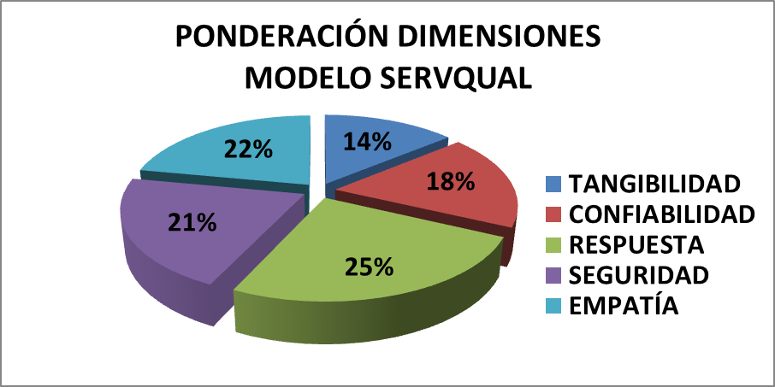

Slide 18
Dimensiones SERVQUAL |  | Nivel de Satisfacción |  | Ponderación | Puntajes Obtenidos |  |  | Puntajes Ponderados
DIMENSIÓN | DESCRIPCIÓN | Satisfacción | Insatisfacción | Peso | Expectativas | Percepciones | Brecha | Expectativas | Percepciones | Brecha
TANGIBLES | La apariencia de las instalaciones, equipamiento, personal y material de comunicación. | 55,66 | 44,34 | 14,00 | 5,75 | 5,08 | -0,67 | 80,46 | 71,07 | -9,39
CONFIABILIDAD | Capacidad para cumplir con lo prometido, sin errores ni fallas. El grado de cumplimiento determina la confianza. | 22,06 | 77,94 | 18,00 | 6,10 | 3,91 | -2,19 | 109,73 | 70,29 | -39,44
RESPUESTA | La predisposición y rapidez para ayudar a sus usuarios. | 19,97 | 80,03 | 25,00 | 6,02 | 3,94 | -2,09 | 150,58 | 98,43 | -52,15
SEGURIDAD | El conocimiento, cortesía y aptitud para transmitir confianza y seguridad. | 19,87 | 80,13 | 21,00 | 6,04 | 4,17 | -1,87 | 126,91 | 87,59 | -39,32
EMPATÍA | El cuidado y atención individual que se le proporciona a los usuarios. | 23,64 | 76,36 | 22,00 | 6,07 | 4,06 | -2,01 | 133,51 | 89,37 | -44,13
Satisfacción Total de Servicio |  | 28,04 | 71,96 | 100,00 | 6,00 | 4,23 | -1,77 | 120,24 | 83,35 | -36,89

Slide 19
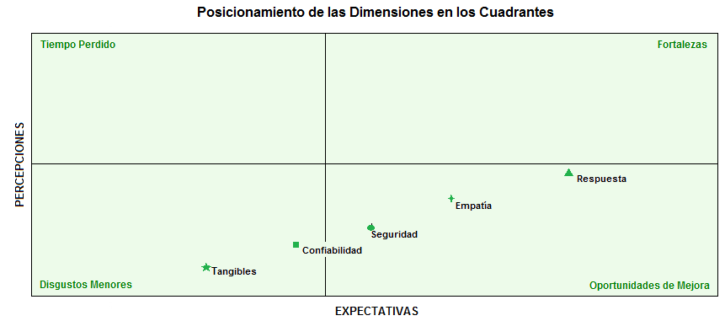

Slide 20
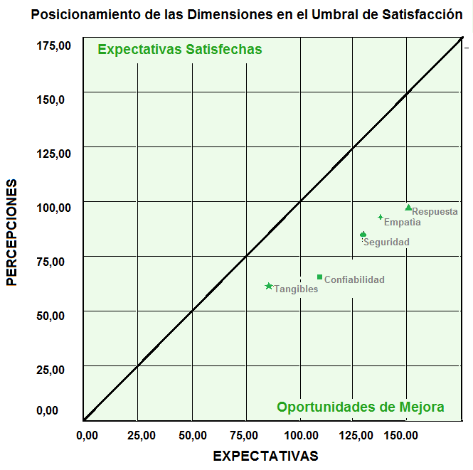
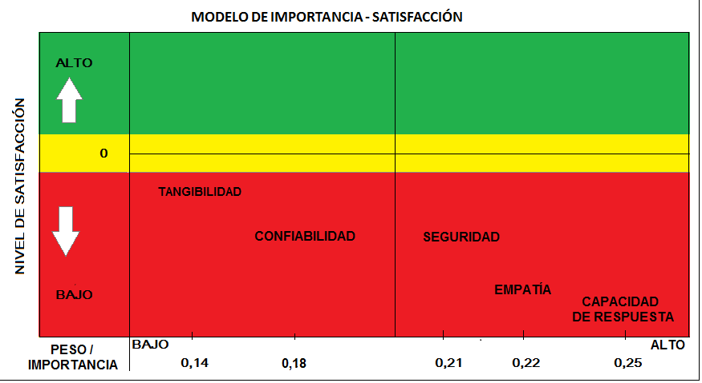

Slide 21
NIVEL DE RELACIÓN Ninguna = 0 Débil = 1 Media = 3 Alta = 5 |  | Mejoramiento y actualización permanente de los equipos | Materiales de comunicación enfocados en las necesidades de los estudiantes. | Mejorar la imagen de servicios que brinda la universidad. | Crear horarios flexibles en los que cubran las necesidades de los estudiantes | Diseñar un plan capacitación y formación permanente para el personal | Realizar en forma permanente procesos de evaluación y seguimiento del desempeño del personal. | Evaluar y dar seguimiento a la mejora de espacios y servicios dispuestos por la Universidad. | Realizar el seguimiento de las solicitudes, quejas y sugerencias. | Realizar análisis de procesos para detectar tareas claves y fortalecer procesos. | Generar una política de participación del personal en la mejora de procesos. | Total | Porcentaje % | Sub Total %
TANGIBLES
1 | Instalaciones físicas visualmente cómodas, limpias y visualmente atractivas | 5 | 3 | 5 | 1 | 1 | 1 | 5 | 3 | 1 | 1 | 26 | 2,09 | 14,88
2 | Espacios adecuados para la realización de eventos | 5 | 3 | 5 | 1 | 1 | 1 | 5 | 3 | 1 | 1 | 26 | 2,09
3 | Sitios donde se imparten clases adecuados | 5 | 3 | 5 | 1 | 1 | 1 | 5 | 3 | 1 | 1 | 26 | 2,09
4 | Equipos actualizado y visualmente atractivos | 5 | 3 | 5 | 3 | 3 | 3 | 3 | 3 | 5 | 3 | 36 | 2,9
5 | Materiales de comunicación visualmente atractivos | 5 | 5 | 5 | 0 | 3 | 3 | 5 | 1 | 3 | 3 | 33 | 2,65
6 | Presentación del personal docente | 1 | 0 | 5 | 0 | 3 | 5 | 0 | 1 | 1 | 3 | 19 | 1,53
7 | Presentación del personal administrativo | 1 | 0 | 5 | 0 | 3 | 5 | 0 | 1 | 1 | 3 | 19 | 1,53
CONFIABILIDAD
8 | Cumplimiento de cronograma por los docentes | 3 | 1 | 5 | 3 | 5 | 5 | 5 | 5 | 5 | 5 | 42 | 3,38 | 25,42
9 | Atención por parte del personal administrativo | 3 | 1 | 5 | 5 | 5 | 5 | 5 | 5 | 5 | 5 | 44 | 3,54
10 | Comprensión y colaboración del personal administrativo | 5 | 1 | 5 | 5 | 5 | 5 | 5 | 5 | 5 | 5 | 46 | 3,7
11 | Comprensión y colaboración del personal docente | 5 | 1 | 5 | 5 | 5 | 5 | 5 | 5 | 5 | 5 | 46 | 3,7
12 | :El personal administrativo realiza bien su trabajo desde la primera vez | 3 | 1 | 5 | 3 | 5 | 5 | 5 | 5 | 5 | 5 | 42 | 3,38
13 | Servicios de la unidad de bienestar estudiantil | 5 | 3 | 5 | 5 | 5 | 5 | 5 | 5 | 5 | 5 | 48 | 3,86
14 | Servicios universitarios | 5 | 3 | 5 | 5 | 5 | 5 | 5 | 5 | 5 | 5 | 48 | 3,86
CAPACIDAD DE RESPUESTA
15 | Tiempos de respuesta por parte del personal administrativo | 3 | 0 | 5 | 3 | 5 | 5 | 5 | 5 | 5 | 5 | 41 | 3,3 | 20,92
16 | Comunicación de la programación académica por parte del docente | 5 | 5 | 5 | 5 | 3 | 2 | 5 | 5 | 5 | 3 | 43 | 3,46
17 | Atención a solicitudes e documentación, registro y matriculación | 3 | 1 | 5 | 5 | 5 | 5 | 5 | 5 | 5 | 5 | 44 | 3,54
18 | Respuesta y retroalimentación por parte del personal docente | 3 | 1 | 5 | 5 | 5 | 5 | 5 | 5 | 5 | 5 | 44 | 3,54
19 | Disponibilidad y eficiencia del personal docente | 3 | 3 | 5 | 5 | 3 | 5 | 5 | 5 | 5 | 5 | 44 | 3,54
20 | Disponibilidad y eficiencia del personal administrativo | 3 | 3 | 5 | 5 | 3 | 5 | 5 | 5 | 5 | 5 | 44 | 3,54
SEGURIDAD
21 | El comportamiento del docente de la universidad le inspira confianza. | 1 | 1 | 5 | 1 | 5 | 5 | 5 | 5 | 5 | 5 | 38 | 3,06 | 19,71
22 | Seguridad en trámites administrativos realizados con la universidad. | 5 | 3 | 5 | 3 | 5 | 5 | 5 | 5 | 5 | 5 | 46 | 3,7
23 | Atención y educación del personal administrativo | 1 | 1 | 5 | 1 | 5 | 3 | 5 | 5 | 3 | 3 | 32 | 2,57
24 | Atención y educación del personal docente | 1 | 1 | 5 | 1 | 5 | 3 | 5 | 5 | 3 | 3 | 32 | 2,57
25 | Formación del personal administrativo | 3 | 1 | 5 | 0 | 5 | 5 | 5 | 3 | 5 | 5 | 37 | 2,98
26 | Formación del personal docente | 3 | 1 | 5 | 0 | 5 | 5 | 5 | 3 | 5 | 5 | 37 | 2,98
27 | Criterios de objetividad del personal docente | 1 | 1 | 5 | 0 | 3 | 3 | 5 | 3 | 1 | 1 | 23 | 1,85
EMPATÍA
28 | Atención individualizada del personal administrativo | 3 | 1 | 5 | 5 | 5 | 5 | 5 | 5 | 3 | 5 | 42 | 3,38 | 19,07
29 | Atención individualizada del personal docente | 3 | 1 | 5 | 5 | 5 | 5 | 5 | 5 | 3 | 5 | 42 | 3,38
30 | El estudiante toma parte de decisiones, actividades y proyectos de la universidad | 5 | 5 | 5 | 5 | 5 | 5 | 5 | 5 | 5 | 5 | 50 | 4,02
31 | Aprendizaje, motivación y participación fomentada por el docente | 1 | 1 | 5 | 0 | 3 | 3 | 3 | 3 | 3 | 5 | 27 | 2,17
32 | Horarios de clase adecuados | 0 | 0 | 5 | 5 | 1 | 1 | 3 | 3 | 1 | 3 | 22 | 1,77
33 | Horarios de atención adecuados de los servicios universitarios | 0 | 0 | 5 | 5 | 1 | 1 | 3 | 3 | 1 | 3 | 22 | 1,77
34 | Disponibilidad de los equipos tecnológicos | 5 | 1 | 5 | 5 | 3 | 1 | 3 | 3 | 3 | 3 | 32 | 2,57
 | TOTAL | 108 | 59 | 170 | 101 | 130 | 131 | 150 | 136 | 124 | 134 | 1243
 | PESO % | 8,69 | 4,75 | 13,68 | 8,13 | 10,46 | 10,54 | 12,07 | 10,94 | 9,98 | 10,78
 | PRIORIDAD | 8 | 10 | 1 | 9 | 6 | 5 | 2 | 3 | 7 | 4

Slide 22
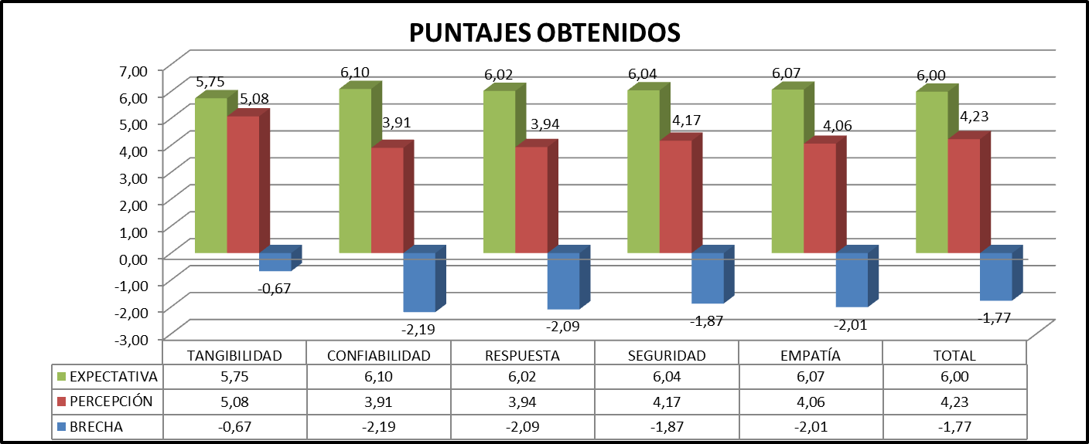
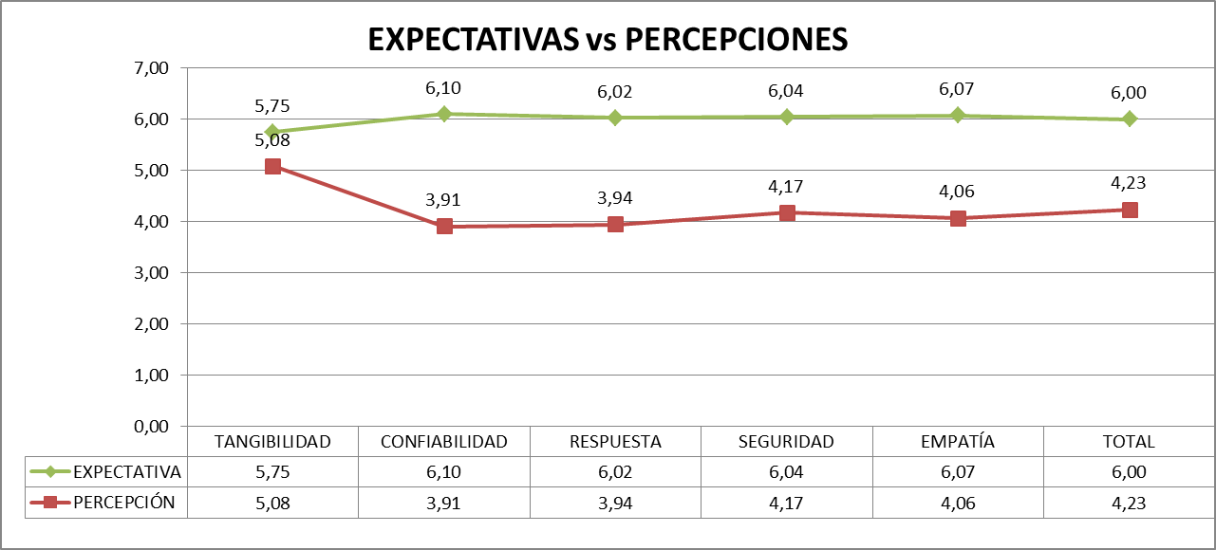
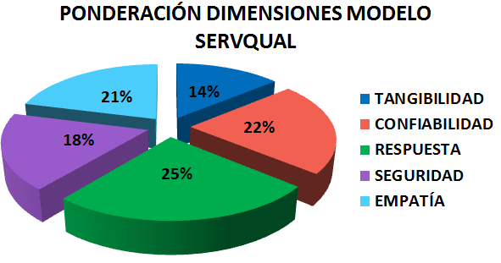
Informe de hipótesis
HIPÓTESIS | RESULTADO
H0: El nivel de satisfacción de los graduados del Departamento de Ciencias Económicas, Administrativas y de Comercio CEAC de la Universidad de las Fuerzas Armadas – ESPE, es totalmente satisfactorio. | SE RECHAZAN
H1:En el nivel de insatisfacción de los graduados del Departamento del CEAC de la Universidad de las Fuerzas Armadas – ESPE, es bajo en un 20%.
H2: Las expectativas de los graduados del CEAC frente a los servicios prestados por la Universidad de las Fuerzas Armadas – ESPE son bajas, lo que produce añadido de igual manera a percepciones bajas, lo que conlleva a que exista una relativa satisfacción.
H3: Los graduados y estudiantes del CEAC jerarquizan en primer lugar de importancia a la Dimensión de los Elementos tangibles, al menos con el 40%.

Slide 23
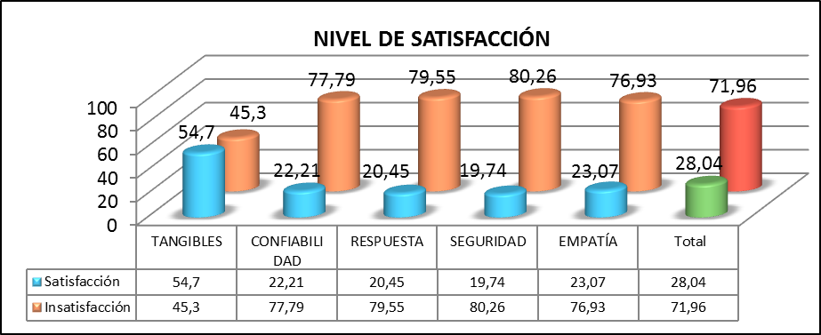
Conclusiones
Presentación de resultados
Establecer lineamientos, bases y fundamentos.
Busca mejorar los aspectos negativos a partir de la percepción de los usuarios
Interesante, sencillo y práctico para gestionar la calidad de servicio en lo que tiene que ver con la satisfacción del usuario.
No es complejo ponerlo en marcha y puede utilizarse tanto con clientes externos como con clientes internos.
Modelo SERVQUAL
Permite detectar específicamente en donde se presentan los niveles de insatisfacción, a través de la diferencia entre expectativas y percepciones, e Identifica áreas que requieren mejoramiento (oportunidades)
Notes:
Establecer lineamientos, bases y fundamentos antes de comenzar el trabajo práctico para evitar perder tiempo y recursos por errores cometidos durante el desarrollo.
La satisfacción universitaria se puede analizar a través de diversas metodologías, sin embargo el modelo más adecuado para la elaboración del cuestionario es el modelo SERVQUAL para medición de la relación entre expectativas y percepciones, porque permite detectar específicamente en donde se presentan los niveles de insatisfacción a diferencia de otras en las que no se pueden interpretar los resultados.
Existe insatisfacción de los graduados y estudiantes del CEAC, por parte de los servicios brindados por la Universidad de las Fuerzas Armadas – ESPE, en 5 de las 5 dimensiones analizadas.
Siendo la dimensión de CAPACIDAD DE RESPUESTA la que presenta mayor nivel de insatisfacción (-52,26), seguida por la dimensión de Empatía (-44,01), Confiabilidad ( -41,16) y Seguridad (-39,38), mientras que la Dimensión con menor índice de insatisfacción es la de Elementos Tangibles (-10,34) , por tal motivo estos son insumo para la formulación de acciones correctivas y de mejora.
En la diferencia del total de percepciones y expectativas, Antes de aplicar el peso de jerarquización se determino que la media aritmética, resultado de las diferencia entre expectativas y percepciones del promedio del total de dimensiones, es de (-1,80).
ELEMENTOS TANGIBLES, se encuentra la mayor brecha en el mejoramiento y actualización permanente de los equipos con los que cuenta la Universidad y los elementos comunicacionales satisfacen las expectativas de funcionalidad y atractivo visual.
CONFIABILIDAD, las mayores brechas se encuentran en el servicio que brinda el personal administrativo, falta de comprensión y colaboración en la solución de problemas, y la eficiencia en la prestación de servicios desde la primera vez.
CAPACIDAD DE RESPUESTA cuyas mayores brechas se encuentran en el aspecto administrativo, evidenciando deficiencias en la adecuada y oportuna comunicación de fechas de culminación el servicio prestado (solicitudes, registro, matriculación y solución de problemas), el tiempo de respuesta, tratamiento y atención del mismo.
SEGURIDAD las mayores brechas detectadas en esta dimensión son las acciones realizadas por parte del personal administrativo en el aspecto atención, educación, falta de seguridad en los trámites administrativos y la suficiencia de conocimientos para dar respuesta a las inquietudes de los estudiantes
EMPATÍA las mayores brechas mostradas, se encuentran en el interés mostrado por la Universidad hacia el estudiante, si los toma en cuenta en las decisiones, actividades, proyectos y eventos. También se nota una fuerte brecha en si los horarios los horarios de clase y la atención individualizada por parte del personal administrativo.
El veinte porciento 20% de correcciones que se tienen que hacer para transformar la insatisfacción de los clientes a satisfacción, se basa en el mejoramiento y actualización permanente de los equipos y materiales de comunicación enfocados en las necesidades de los estudiantes, mientras que el cincuenta porciento (40%) está dirigido hacia el análisis, evaluación y seguimiento a la mejora de espacios, servicios y procesos que brinda la universidad, general una política de participación activa del personal en el análisis y mejora de los procesos y dar el adecuado tratamiento y seguimiento a las solicitudes, quejas y sugerencias, mientras que el veinte (20%) está dirigido al diseñar un plan capacitación y formación permanente para el personal y a la realización permanente de procesos de evaluación y seguimiento de desempeño del personal. Por último el veinte porciento (20%) restante se divide equitativamente entre mejorar la imagen de servicios que brinda la universidad (10%) y mejora de horarios de acuerdo a las necesidades de los estudiantes (10%).

Slide 24
Conclusiones
Insatisfacción
TANGIBLES: Fallas en el mejoramiento y actualización de equipos y sistemas comunicacionales.
CONFIABILIDAD: Incomprensión y deficiencia en la prestación del servicio desde la primera vez (Personal administrativo).
RESPUESTA: Lentitud en el tiempo de respuesta, inadecuado tratamiento, falla en la atención y comunicación de cronogramas (trámites administrativos - solicitudes, registro, matriculación y solución de problemas).
SEGURIDAD: Desatención, falla en la preparación del personal administrativo para solventar la prestación del servicios e inquietudes de los estudiantes, seguridad en los trámites
EMPATÍA: Falta de Interés de la Universidad hacia el estudiante (decisiones, actividades, proyectos y eventos), horarios convenientes a las necesidades de los estudiantes y atención individualizada.
Estrategias de Mejoramiento
TANGIBLES (14,88%) Mejoramiento y actualización permanente de tecnología, instalaciones y canales de comunicación. (funcionales y visualmente atractivos)
RESPUESTA(20,92%) Análisis, evaluación, seguimiento y planes de mejoramiento con respecto a la proactividad (detectando tareas claves y fortaleciendo procesos), ajustadas a las necesidades del usuario.
SEGURIDAD(19,71%) Diseñar un plan capacitación y formación permanente para el personal.
EMPATÍA (19,07%) Generar políticas de participación activa del personal y usuarios en el análisis, mejoras en procesos y servicios y (10%) adaptación de horarios a las necesidades de los estudiantes.
CONFIABILIDAD (25,42%) Evaluación permanente de procesos y seguimiento de desempeño del personal. (seguimiento a las solicitudes, quejas y sugerencias).
Notes:
Considerar el presente estudio enfocado en diagnosticar y analizar el nivel de satisfacción de los graduados del Departamento de Ciencias Económicas, Administrativas y de Comercio de la Universidad de las Fuerzas Armadas – ESPE, y ejecutar la propuesta estratégica que ha arrojado el Modelo SERVQUAL aplicado, a con referencia a la relación existente entre expectativas y percepciones, de acuerdo al peso o importancia de las 5 dimensiones propuestas en el modelo, las cuales los graduados y estudiantes del CEAC jerarquizaron, y siguiendo cada uno de los pasos indicados en el presente estudio a fin de mejorar, elevar el nivel de satisfacción del servicio prestado, propiciar el retorno de profesionales formados en este Centro Universitario y sobre todo elevar la categoría de este Centro de Formación Profesional denominado Universidad de las Fuerzas Armadas – ESPE.
Adicionalmente se podría avanzar el estudio en cuanto a periodicidad y amplitud, refiriéndonos con esto a realizar los anteriores ejercicios en todos los departamentos y servicios que brinda la Universidad de las Fuerzas Armadas, al finalizar cada periodo académico, cuyo objetivo será ver, el aumento o disminución de satisfacción y con ello se aporta al mejoramiento continuo de la Universidad.
Revisar la metodología propuesta en este trabajo de investigación, sus lineamientos y fundamentos, para facilitar el análisis y aplicación de las soluciones a los problemas existentes.
Considerar el Modelo SERVQUAL en futuras investigaciones de satisfacción de servicios, ya que posibilita identificar observaciones o deficiencias de una manera rápida, detallada y concisa, además permite determinar la brecha existente entre precepción y expectativa.
Aprovechar los resultados obtenidos en la aplicación del modelo SERVQUAL desarrollado en esta investigación, refiriéndose a la brecha entre expectativa y percepción y las posibles estrategias formuladas para minimizarlas o eliminarlas.
2:
Fin: ser evaluados, verificar la eficiencia de la educación impartida y obtener la acreditación respectiva.
-Emitir un juicio o diagnóstico, analizando sus componentes, funciones, procesos, a fin de que sus resultados sirvan para reformar y mejorar” el sistema de educación superior universitario
Necesidad: de realizar esta investigación para determinar el nivel de satisfacción de los estudiantes graduados del CEAC.
Contribuirá: plan de mejoras de la carrera y universidad.

Slide 25
Recomendaciones
Estudiar la metodología propuesta
Considerar el Modelo SERVQUAL
Aprovechar los resultados obtenidos en la aplicación del modelo SERVQUAL (brecha entre expectativa y percepción) y las posibles estrategias formuladas para minimizarlas o eliminarlas.
Avanzar en el estudio en cuanto a periodicidad y amplitud (Departamentos y servicios), al finalizar cada periodo académico.
Notes:
Considerar el presente estudio enfocado en diagnosticar y analizar el nivel de satisfacción de los graduados del Departamento de Ciencias Económicas, Administrativas y de Comercio de la Universidad de las Fuerzas Armadas – ESPE, y ejecutar la propuesta estratégica que ha arrojado el Modelo SERVQUAL aplicado, a con referencia a la relación existente entre expectativas y percepciones, de acuerdo al peso o importancia de las 5 dimensiones propuestas en el modelo, las cuales los graduados y estudiantes del CEAC jerarquizaron, y siguiendo cada uno de los pasos indicados en el presente estudio a fin de mejorar, elevar el nivel de satisfacción del servicio prestado, propiciar el retorno de profesionales formados en este Centro Universitario y sobre todo elevar la categoría de este Centro de Formación Profesional denominado Universidad de las Fuerzas Armadas – ESPE.
Adicionalmente se podría avanzar el estudio en cuanto a periodicidad y amplitud, refiriéndonos con esto a realizar los anteriores ejercicios en todos los departamentos y servicios que brinda la Universidad de las Fuerzas Armadas, al finalizar cada periodo académico, cuyo objetivo será ver, el aumento o disminución de satisfacción y con ello se aporta al mejoramiento continuo de la Universidad.
Revisar la metodología propuesta en este trabajo de investigación, sus lineamientos y fundamentos, para facilitar el análisis y aplicación de las soluciones a los problemas existentes.
Considerar el Modelo SERVQUAL en futuras investigaciones de satisfacción de servicios, ya que posibilita identificar observaciones o deficiencias de una manera rápida, detallada y concisa, además permite determinar la brecha existente entre precepción y expectativa.
Aprovechar los resultados obtenidos en la aplicación del modelo SERVQUAL desarrollado en esta investigación, refiriéndose a la brecha entre expectativa y percepción y las posibles estrategias formuladas para minimizarlas o eliminarlas.
2:
Fin: ser evaluados, verificar la eficiencia de la educación impartida y obtener la acreditación respectiva.
-Emitir un juicio o diagnóstico, analizando sus componentes, funciones, procesos, a fin de que sus resultados sirvan para reformar y mejorar” el sistema de educación superior universitario
Necesidad: de realizar esta investigación para determinar el nivel de satisfacción de los estudiantes graduados del CEAC.
Contribuirá: plan de mejoras de la carrera y universidad.

Slide 26
Muchas Gracias
Notes:
Medición del cumplimiento o evaluación del cumplimiento
Contamos las fallas xq es la manenora en cm tenemos q mejor , desde esta forma vemos las cuanta es Brecha: mi enfoque eliminar las fallas necesito
Evaluación del desempeño del proceso , para conocer su nivel de calidad su capacidad para cumplir con lo esperado con las expectativas

